Slide 1
UKRŠTANJE
VIJEŠTAČKE INTELIGENCIJE I
KOMPJUTERSKE GRAFIKE
Ivan Pavlović
92-20 RITP/S
ivan.pavlovic@apeiron-edu.eu
https://www.linkedin.com/in/ipprod/

Slide 2
Istorija viještačke inteligencije
Početci viještačke inteligencije sežu još u antičko doba kada su ljudi razmatrali o inteligentnim bićima koja su bila obdareda izvanzemaljskom inteligencijom.
Današnje napretke u viještačkoj inteligenciji, imamo zahvaljujući ranim razvojem digitalnih računara u 1940-im, što je inspirisalo naučnike da razmišljaju o izgradnji mašine slične ljudskom mozgu.
Ključni trenutak u formalizaciji polja viještačke inteligencije bio je kada je 1956. godine održana radionica na Dartmouth koledžu. Očekivanja su bila velika, uz predviđanja da će mašina slična ljudskoj inteligenciji biti stvorena u roku od jedne generacije.

Slide 3
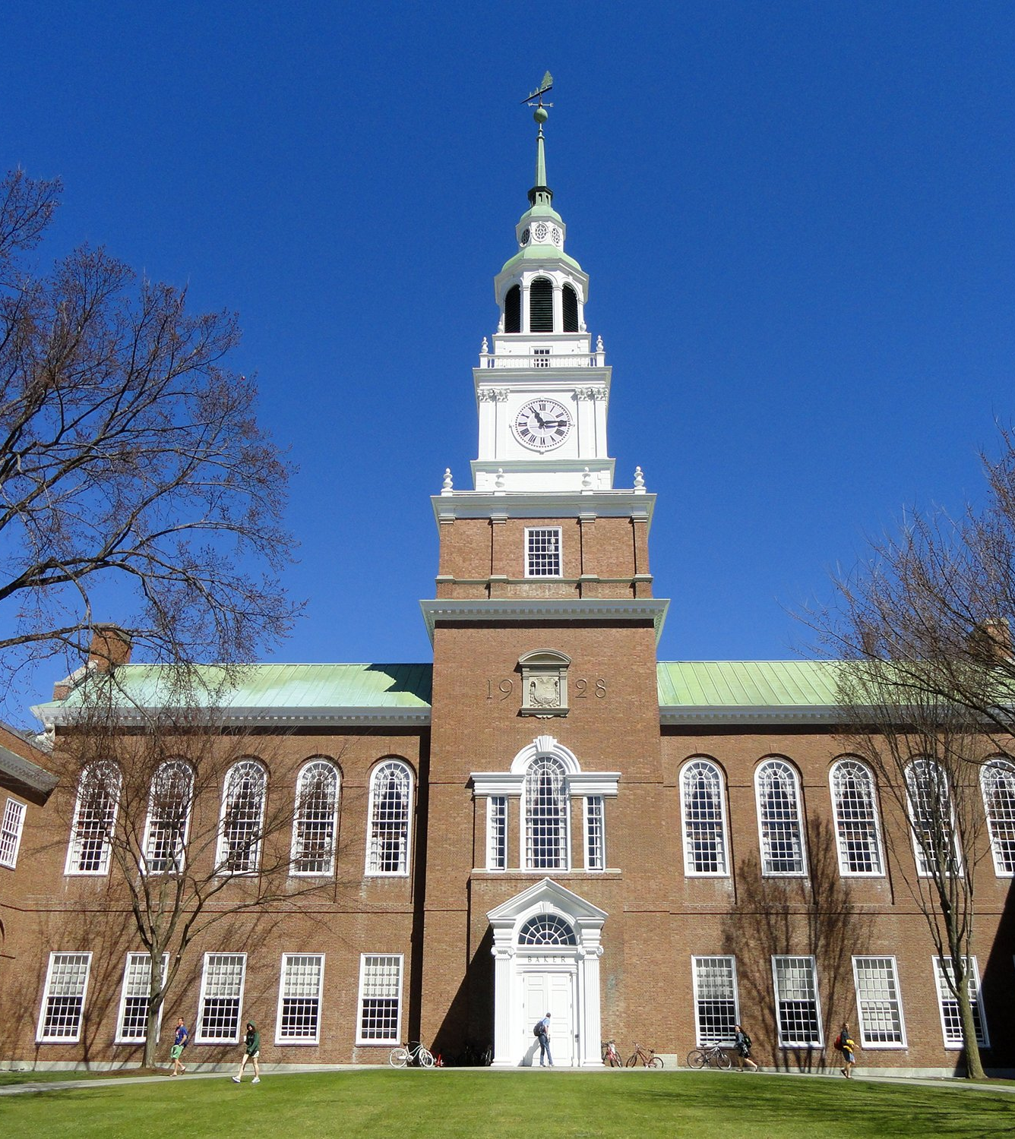

Dartmouth koledž

Slide 4
Na Dartmouth koledžu, tokom ljeta 1956. godine, održana je radionica koja je značajno uticala na napredak viještačke inteligencije. Ova radionica je okupila grupu istaknutih naučnika i istraživača koji su raspravljali o konceptima i mogućnostima viještačke inteligencije.
Ova radionica je označila formalni početak u polju istraživanja viještačke inteligencije. Učesnici su diskutovali o osnovnim konceptima, postavili ciljeve za razvoj viještačke inteligencije i razvili prve strategije za istraživanje i implementaciju viještačke inteligencije.
Ova radionica je također postavila temelje za budući razvoj viještačke inteligencije i inpirisala je mnoge naučnike da se uključe u istraživanje ove oblasti.

Slide 5
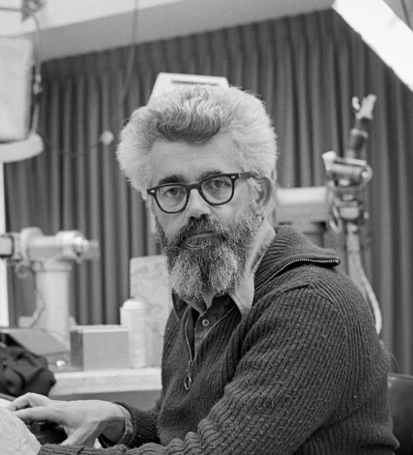
JOHN MCCARTHY
John McCarthy se često i naziva “Ocem viještačke inteligencije” i bio je jedan od organizatora radionice na Dartmouth koledžu. McCarthy je izmislio termin “viještačka inteligencija” i dao pionirske doprinose razvoju ranih sistema viještačke inteligencije, uključujući kreiranje programskog jezika Lisp.

Slide 6
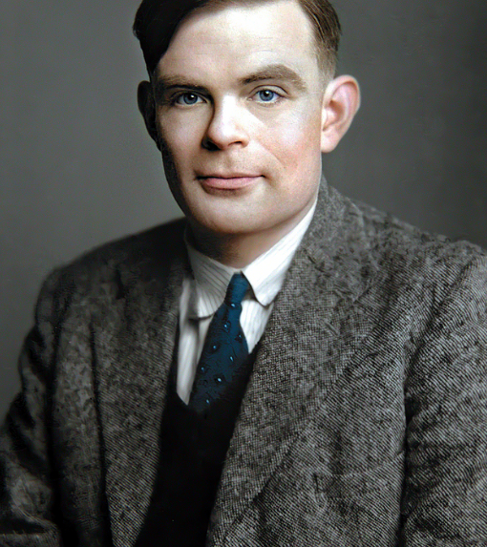
Alan Turing
Turing-ov test

Slide 7
Turing-ov test
Turing-ov test je koncept predložen od strane Alan Turinga kao način procijene sposobnosti računarskog sistema da demonstrira inteligentno ponašanje koje je neodvojimo od ljudskog. Ideja iza ovog testa je da se postavi pitanje da li računar može razviti razgovor s ljudskim bićem na način koji bi bilo teško razlikovati od razgovora s drugim ljudskim bićem.
Konkretno, Turingov test se sadrži od tri učesnika:
1) Ispitivača (ljudsko biće)
2) Ispitivanika (također ljudsko biće)
3) Računarski sistem
Ispitivač postavlja pitanje ispitivaniku i računarskom sistemu putem nekog interfejsa, a cilj ispitivača je odrediti koji odgovori dolaze od računarskog sistema, a koji od ispitanika.

Slide 8
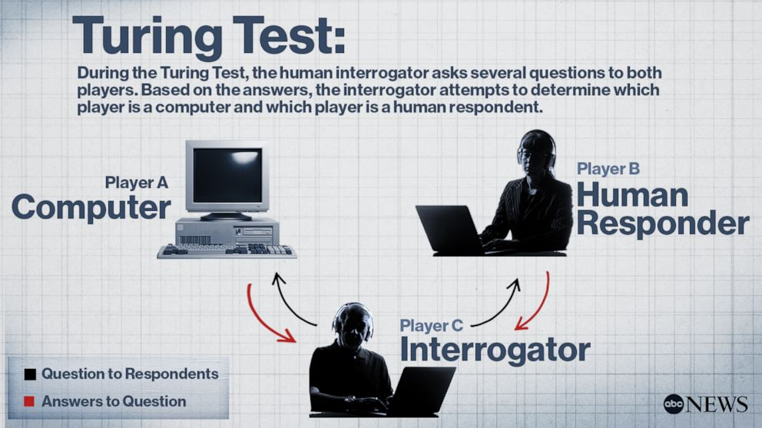
Ilustracija turing-ovog testa

Slide 9
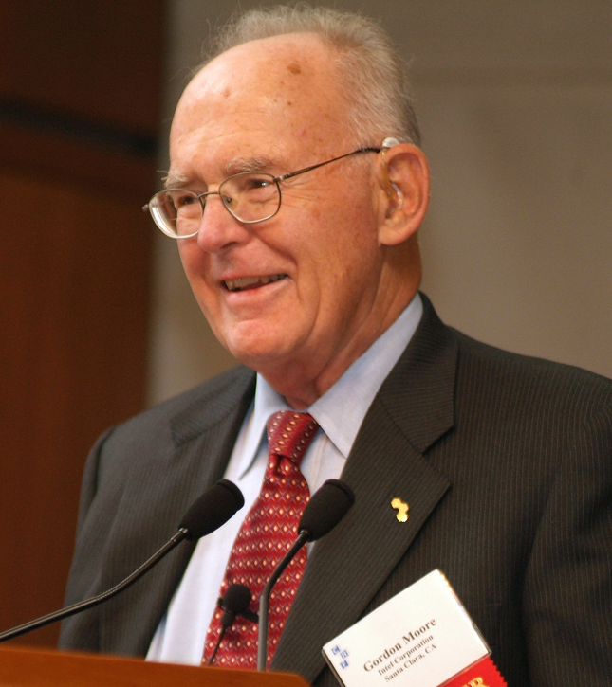
GORDON MOORE
Moore-ov zakon

Slide 10

O Gordon moore-u
Gordon Moore, suosnivač kompanije Intel Corporation, postao je ključna figura u razvoju viještačke inteligencije zahvaljujući svom zapažanju, također poznato kao „Mooreov zakon“. Ovo zapažanje, predvidjela je da će se broj tranzistora na integriranom krugu udvostruči svake dvije godine, što će rezultirati eksponencijalnim rastom računarske snage.
Mooreov zakon je poslužio kao tehnološki napredak u računarstvu, omogućavajući izradu moćnijih i efikasnijih računarskih sistema. Ovaj kontinuirani napredak u hardverskoj snazi je pružio osnovu za istraživanje viještačke inteligencije na višim nivoima kompleksnosti.
Mooreov zakon je igrao ključnu ulogu u podršci istraživanja u oblasti viještačke inteligencije tako što je omogućio razvoj naprednijih računarskih sistema koji su potrebni za obradu složenijih algoritama.

Slide 11
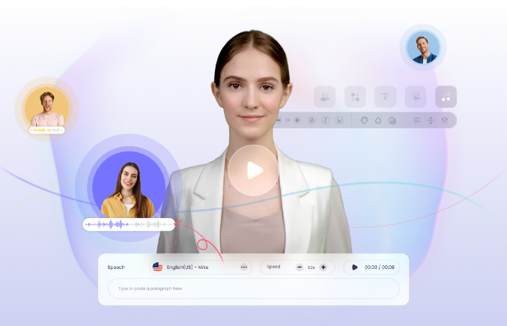
Generisanje video sadržaja pomoću viještačke inteligencije

Slide 12
Brzi napredak viještačke inteligencije revolucionirao je različite industrije, a jedna od najznačajnijih transformacija je u oblasti generisanja video sadržaja. Početci viještačke inteligencije u ovoj oblasti mogu se pratiti do samih početaka računarske grafike i algoritama. Tokom 1960-ih i 1970-ih godina, računarski generisana grafika (CGI) je počela da se razvija, ali su njeni rani napori bili ograničeni kompjuterskom snagom.
Prekretnica je nastala sa pojavom neuronskih mreža tokom 1980-ih godina, što je označilo početak nove ere u generisanju video sadržaja uz pomoć viještačke inteligencije. Prava transformacija se dogodila sa usponom dubokog učenja (engl. Deep Learning) i neuronskih mreža tokom 2010-ih godina. Algoritmi dubokog učenja pokazali su izuzetnu sposobnost generisanja složenih vizuala.
Jedan od revoluciarnih modela je „Text-to-Video“, koji kao ulaz uzima opis prirodnog jezika i proizvodi odgovarajući video. Ova tehnologije koristi neuronske mreže za modeliranje sekvenci, kreirajući video korištenjem dubokog učenja. Ovi napredci su otvorili put za detekciju objekata, segmentaciju slika i prepoznavanje događaja u video materijalima.

Slide 13
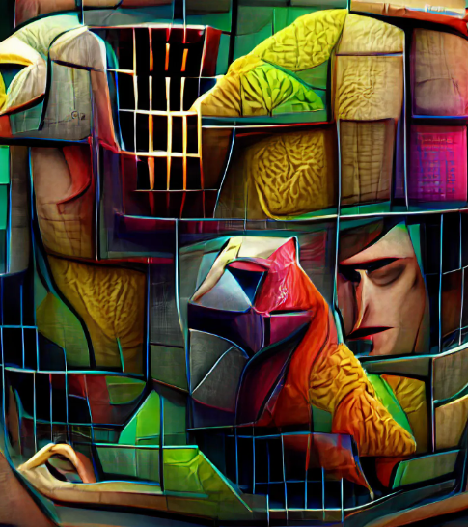
TEXT TO IMAGE
Generisanje slikovnog sadržaja pomoću viještačke inteligencije

Slide 14
Generisanje slikovnog sadržaja pomoću viještačke inteligencije
Era stvaranja slika uz pomoć viještačke inteligencije je započeta 1980-ih godina, nakon pojave neuronskih mreža. Prva transformacija je uslijedila sa usponom dubokog učenja i neuronskih mreža 2010-ih godina (također kao i stvaranje video sadržaja).
Jedan od ključnih modela je „Text-to-Image“, koji koristi opise prirodnog jezika kao ulaz i generiše odgovarajuće slike. Ova tehnologija koristi neuronske mreže za modeliranje sekvenci i kreiranje slika korištenjem dubokog učenja.
Ova otkrića su otvorila vrata za kreiranje detaljnih slika na osnovu teksta, omogućavajući ljudima da izraze svoje ideje i koncepte na inovativan način uz pomoć viještačke inteligencije

Slide 15

Hvala vam na pažnji!
Ivan Pavlović
92-20 RITP/S
ivan.pavlovic@apeiron-edu.eu
https://www.linkedin.com/in/ipprod/

